Slide 1

Профессиональное сообщество учителей физической культуры Пермского края: цель, задачи, направления и формы работы
ОНЛАЙН-СОВЕЩАНИЕ
Модератор: Чедов Константин Васильевич, ведущий научный сотрудник отдела научно-методического сопровождения общего образования ГАУ ДПО «Институт развития образования Пермского края», кандидат педагогических наук, доцент

Slide 2
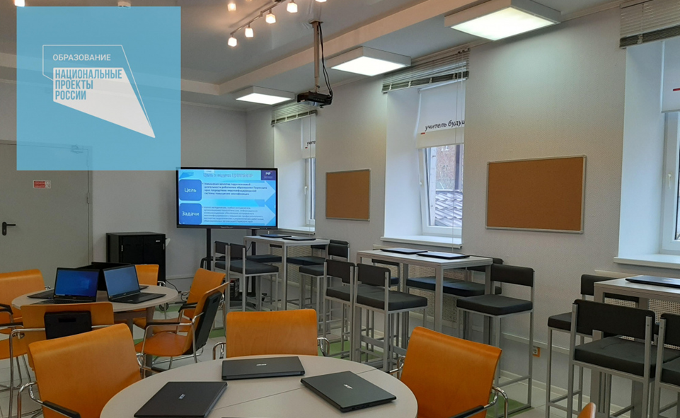
Центр непрерывного повышения профессионального мастерства педагогических работников ГАУ ДПО «ИРО ПК»
Дмитрий Махонин:
«В регионе не должно быть территориального неравенства – каждое муниципальное образование
нужно обеспечить специалистами, обладающими самой высокой квалификацией»

Slide 3
Профессиональное сообщество учителей физической культуры Пермского края
- это объединение учителей физической культуры Пермского края для совместной деятельности по актуальным направлениям совершенствования физического воспитания обучающихся.

Slide 4
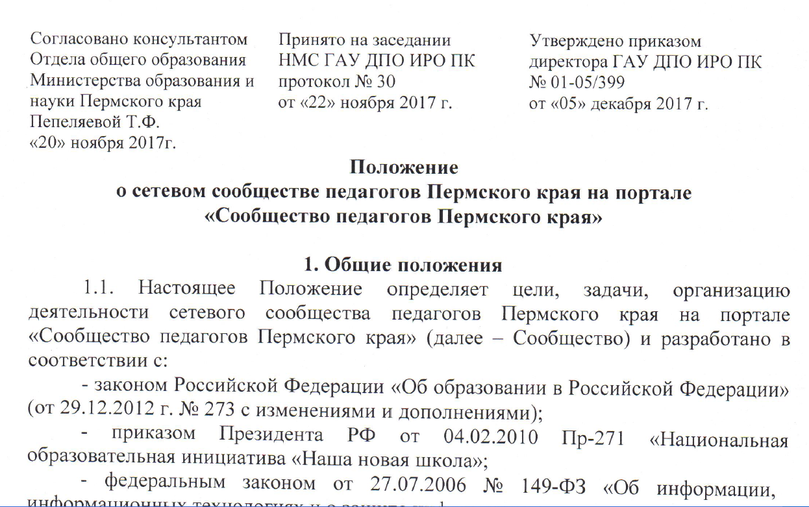

Slide 5
Цель деятельности Сообщества:
содействие развитию системы научно-методического сопровождения общеобразовательных организаций Пермского края по актуальным направлениям совершенствования физического воспитания обучающихся.

Slide 6
Задачи:
- координация взаимодействия муниципальных методических объединений учителей физической культуры;
- создание условий для непрерывного совершенствования профессионального мастерства учителей физической культуры;
- содействие распространению эффективных педагогических практик учителей физической культуры;
- оказание методической помощи учителям физической культуры.

Slide 7
Направления работы:
- координация взаимодействия муниципальных методических объединений учителей физической культуры;
- создание условий для непрерывного совершенствования профессионального мастерства учителей физической культуры;
- содействие распространению эффективных педагогических практик учителей физической культуры;
- оказание методической помощи учителям физической культуры.

Slide 8
Формы работы:
курсы повышения квалификации;
семинары (вебинары);
конкурсы профессионального мастерства;
онлайн-совещания;
очные и дистанционные консультации;
размещение на сайте «Сетевое сообщество педагогов Пермского края» инновационных, информационных и методических материалов;
экспертиза научно-исследовательских, методических, учебных материалов;
методические и научно-практические конференции;
мастер-классы;
научно-методическое сопровождение инновационной педагогической деятельности;
подготовка и издание научно-методической продукции;
взаимодействие с органами управления образования регионального и муниципального уровней, муниципальными методическими службами, Федеральным центром организационно-методического сопровождения физического воспитания, Национальной ассоциацией учителей физической культуры и др.

Slide 9
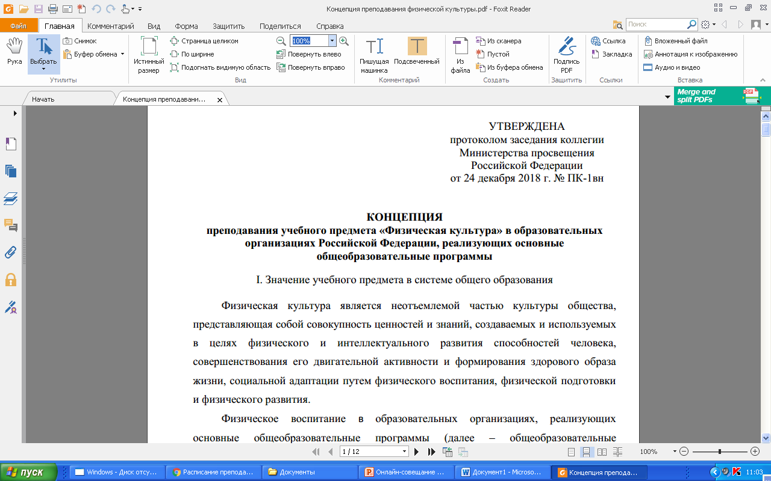

Slide 10
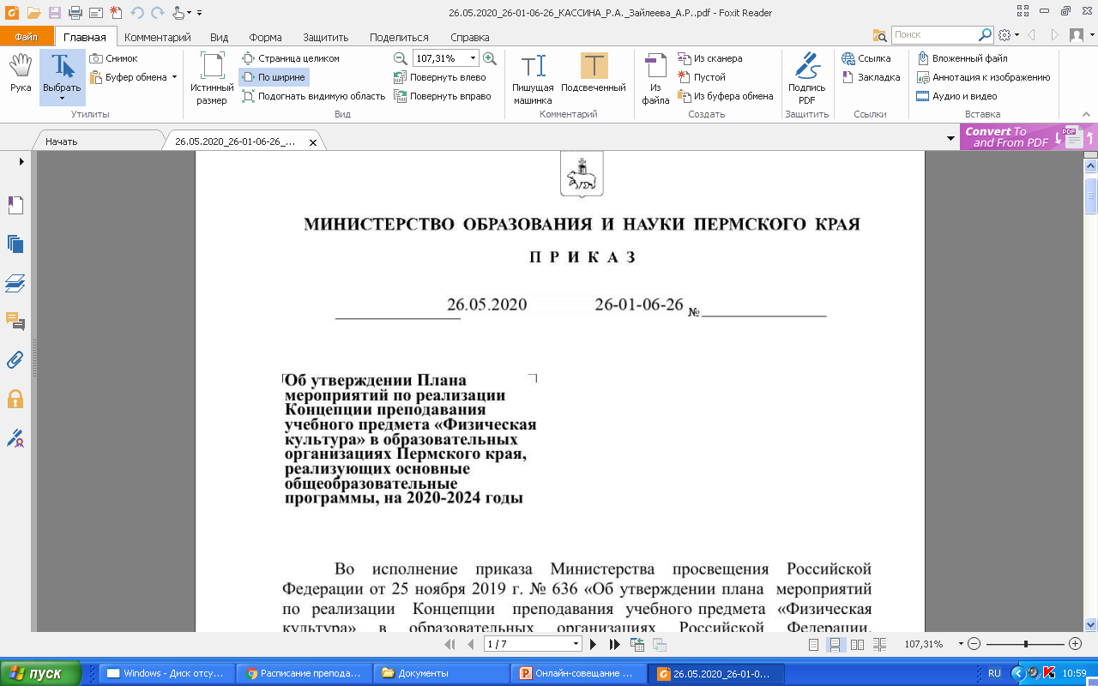

Slide 11
План работы Сообщества на 2021 год
№ п/п | Мероприятия | Сроки
1 | Онлайн-совещание «Цель, задачи, направления и формы деятельности краевого профессионального сообщества учителей физической культуры». | Январь
2 | Вебинар/семинар «Реализация Концепции преподавания учебного предмета «Физическая культура» в образовательных организациях Пермского края». | Февраль
3 | Круглый стол в онлайн режиме «Опыт дистанционного обучения предмету «Физическая культура». | Март

Slide 12
План работы Сообщества на 2021 год
№ п/п | Мероприятия | Сроки
4 | Вебинар/семинар «Проектирование и реализация инновационных образовательных программ по физическому воспитанию, здоровьесбережению и формированию культуры здоровья обучающихся». | Апрель
5 | Вебинар/семинар «Организационно-педагогические условия повышения эффективности деятельности школьных спортивных клубов в направлении обеспечения профессионального самоопределения обучающихся». | Май

Slide 13
План работы Сообщества на 2021 год
№ п/п | Мероприятия | Сроки
6 | Участие педагогов в августовских мероприятиях на муниципальном и краевом уровнях - трансляция современных и эффективных педагогических практик преподавания учебного предмета «Физическая культура». | Август
7 | Участие педагогов в региональном и федеральном этапах XI Всероссийского конкурса «Учитель здоровья России – 2021». | Сентябрь- ноябрь
8 | Вебинар/семинар «Современный урок физической культуры: особенности проектирования и проведения». | Сентябрь

Slide 14
План работы Сообщества на 2021 год
№ п/п | Мероприятия | Сроки
9 | Вебинар/семинар «Способы обеспечения эффективной интеграции образовательных программ по учебному предмету «Физическая культура» с программами внеурочной деятельности, воспитания и социализации обучающихся». | Октябрь
10 | Курсы повышения квалификации «Преподавание физической культуры в общеобразовательных организациях в условиях реализации предметной концепции». | Ноябрь

Slide 15
План работы Сообщества на 2021 год
№ п/п | Мероприятия | Сроки
11 | Онлайн-совещание «Результаты и перспективы работы Профессионального сообщества учителей физической культуры Пермского края». | Декабрь
12 | Участие педагогов в научно-практических конференциях регионального, всероссийского и международного уровней, подготовка статей для публикации в сборниках материалов конференций и журналах. | В течение года
13 | Создание банка инновационных и методических материалов учителей физической культуры Пермского края. | В течение года
14 | Консультирование педагогов образовательных организаций по вопросам инновационной и методической деятельности в направлении физического воспитания, здоровьесбережения и формирования культуры здоровья обучающихся. | В течение года

Slide 16

Контактная информация
Чедов Константин Васильевич,
ведущий научный сотрудник отдела научно-методического сопровождения общего образования
ГАУ ДПО «Институт развития образования Пермского края», кандидат педагогических наук, доцент.
г. Пермь, ул. Бородинская, 35а
Тел. 89226498174
Адрес электронной почты: chedovkv@yandex.ru

